Slide 1
Entwicklung einer WPF Anwendung nach dem MVVM Entwurfsmuster und unter Berücksichtigung von Patterns und Unit Testing

Slide 2
Gliederung
Einleitung
Grundlagen
C#
MVC
WPF
MVVM
Model, View, ViewModel
Binding
DevExpress
Software Architektur Entwurfsmuster
Factory Method
Observer Pattern
Singleton
Unit-Testing
Fazit

Slide 3

[1]
Notes:
Programmierer steigt in ein Projekt ein und hat keine Ahnung vom Code, kaum nachvollziehbar, kaum erweiterbar -> Genervt

Slide 4
2. Grundlagen

Slide 5
C#
Properties statt set() und get()
Keine Schnittstellen für Events → EventHandler
[2]

Slide 6
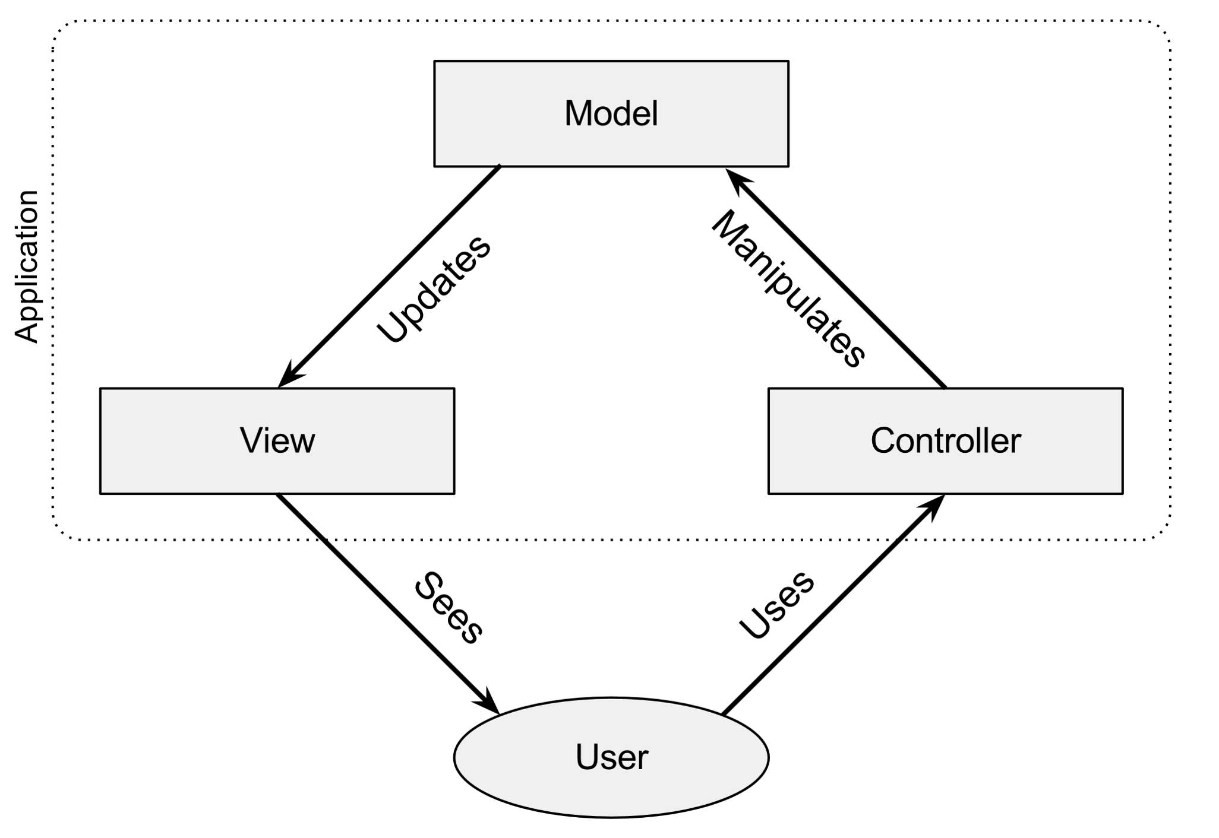
Model View Controller (MVC)
[2]

Slide 7
Windows Presentation Foundation
Extensible Application Markup Language (XAML)
Ressourcen
Binding
Converter
Styles
DataTemplates

Slide 8
3. Model – View - ViewModel

Slide 9
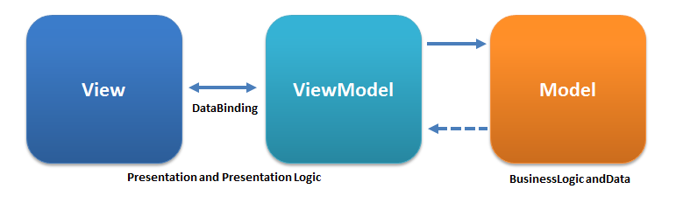
Komponenten
[3]

Slide 10
INotifyPropertyChanged
Informiert Binding über Änderungen
Verschiedene Implementationen
[2]

Slide 11
DevExpress MVVM
BindableBase
Implementiert INotifyPropertyChanged
ViewModelBase
Einfache Command Implementierung
Commands
DelegateCommands
Asynchronous Commands
[2]

Slide 12
4. Software Architektur Entwurfsmuster

Slide 13
Factory Method
Schritt 1
Klassen mit erzeugender Methode erstellen
Schritt 2
In der Methode Model-Instanzen erstellen
Schritt 3
Instanzen in Collection einfügen
Notes:
Taschenrechner erstmal einmal zeigen Anfangen bei CalculatorViewModel und loadOperations() zeigen und dann Schritt für Schritt durchgehen: Konstruktor, MathNumber, Befüllung der Collection, Rückgabe

Slide 14
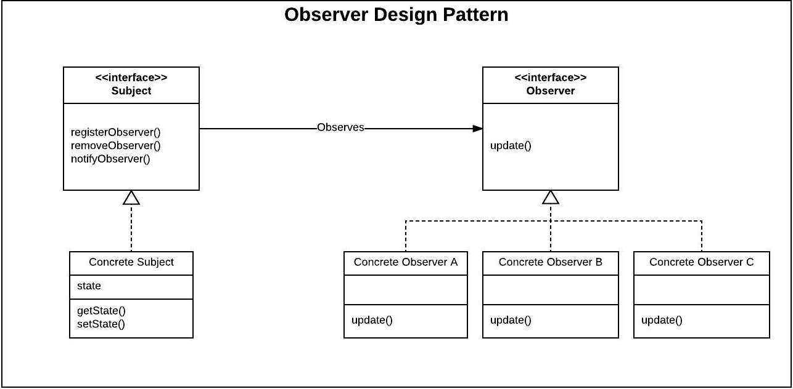
Observer Pattern
[3]
Notes:
CalculatorViewModel Konstruktor attach() zeigen, ICalculatorStringObserver zeigen und dann auf CalculatorStringOberserver übergehen

Slide 15
Singleton
Instanz einer Klasse wird einmalig erzeugt
Erzeugt wird die Instanz erst wenn sie wirklich gebraucht wird
Zugriff von außen immer auf dieselbe Instanz
Instanz wird in der Klasse in einem statischen Member gehalten
Global zugreifbar
Notes:
Singleton Implementation in CalculatorModel zeigen

Slide 16
Unit-Testing
Stub Test
Ersetzt nicht implementierte Methode
Unit-Test ist immer erfolgreich
Mock Test
Imitiert nicht implementierte Methode
Unit-Test kann fehlschlagen
ViewModel Test
Überprüft Teile des ViewModels
Findet Fehler schneller, zuverlässiger und automatisierter als Mensch
Notes:
Durch die Tests durchführen nachdem alles erklärt ist

Slide 17
5. Fazit

Slide 18

[Y]
Notes:
Programmierung ist wie Puzzlespielen. Man kann beliebiges Teil nehmen und mit Gewalt in die Lücke zwängen oder man findet das passende Stück und das Puzzle ist auch noch in einem Jahr spielbar.

Slide 19
Vielen Dank für Eure Aufmerksamkeit! Fragen?

Slide 20
Quellen
[1]: https://upload.wikimedia.org/wikipedia/commons/d/da/Angry_bird_%2845397546115%29.jpg
[2]: https://upload.wikimedia.org/wikipedia/commons/7/77/Model-View-Controller_Pattern.svg
[3]: https://de.wikipedia.org/wiki/Model_View_ViewModel#/media/File:MVVMPattern.png
[4]: http://www.aayushtuladhar.com/assets/img/2017-09-01-Observer-Design-Pattern/Observer-Pattern.jpeg
[Y]: https://pixabay.com/de/puzzle-letztes-teilchen-st%C3%BCck-654956/

